Slide 1
«Самодельные приборы для опытов по физике»
Автор: Геновский Лев, ученик 11 «А» класса
КГУ «Школа-гимназия №6 им. Абая Кунанбаева» г. Степногорск
Руководитель проекта: Борисова Евгения Владимировна

Slide 2
Цель работы:
представить самостоятельно изготовленную модель генератора переменного тока, используемого в профильном классе для исследований в лабораторном практикуме и на уроке, используя подручные детали, заготовки для их необычного применения. Пропагандировать прикладную физику в молодежной среде, а также среди одноклассников, через вовлечение их ко внеурочной деятельности.

Slide 3
Гипотеза
Методы
доступность самодельных приборов в лаборатории физики расширяет возможности совершенствования физического эксперимента и повышает уровень научно-исследовательских работ.
изучение и анализ различной литературы, посвященной данной проблеме;
исследовательская работа;
опрос.
Новизна исследования
при работе над изготовлением приборов мы уходим от «меловой» физики, «сухая» формула оживает, материализуется, возникает четкое и довольно полное понимание процессов. С другой стороны, эта деятельность хороший пример общественно-полезного труда: удачно изготовленные самодельные приборы пополнять оборудование лаборатории, при условии если такое оборудование отсутствует.

Slide 4
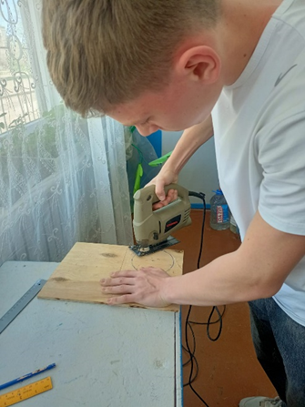
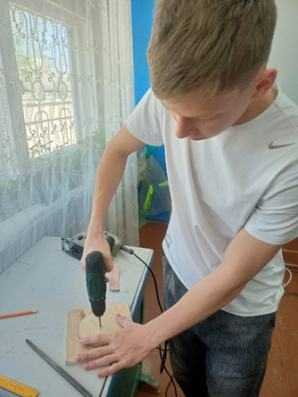
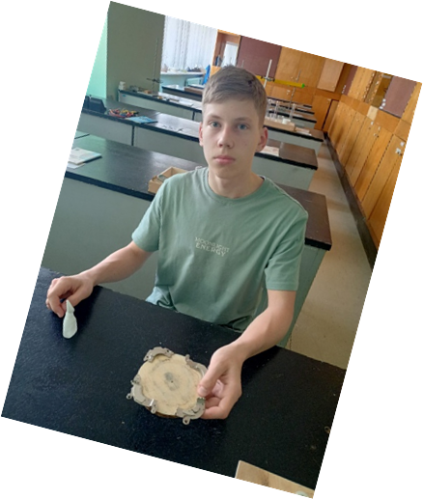
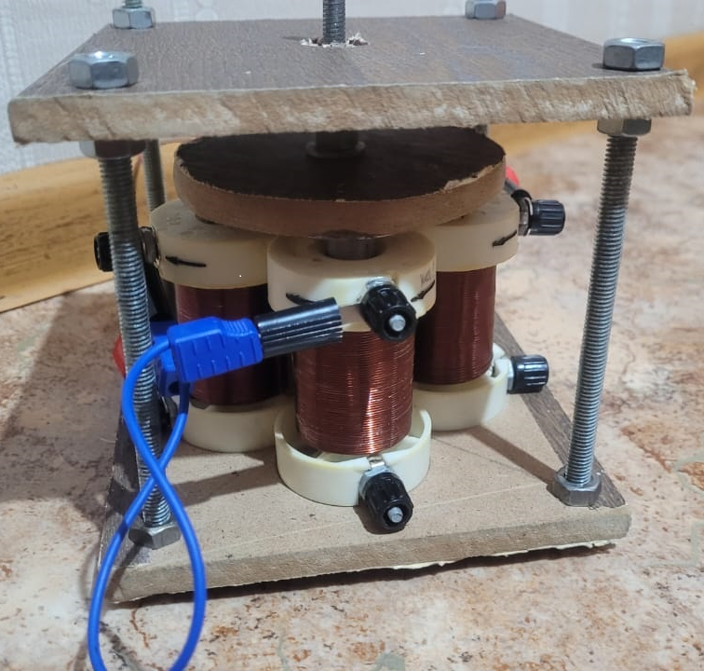
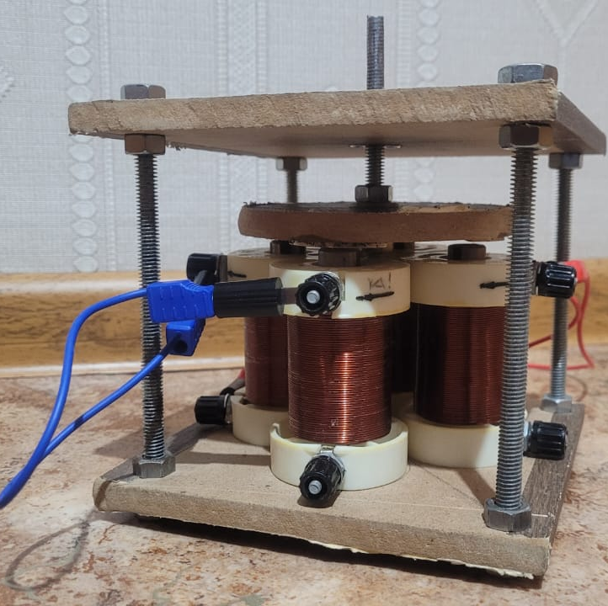
Изготовление самодельного генератора переменного тока и наблюдение за его работой.

Slide 5
Опыт 1. Опыт 2.
Генератор переменного тока, соединительные провода, миллиамперметр.
Проверим работу самодельньго генератора переменного тока. Поключим к генератору миллиамперметр.
Результат: при вращении ротора, генератор создает переменный ток, за счет чего стрелка миллиамперметра совершает колебания. При более интенсивнном вращении катушки колебания стрелки не заметны, так она не успевает так быстро колебаться в разные стороны.
Генератор переменного тока, миллиамперметр, милливольтметр, соединительные провода.
К генератору подключаем поочередно 1 катушку, две атушки, три, четыре, последовательно соединенных между собой.
Результат: при подсоединении одной катушки вырабатывается 4 мА. Однако, при последовательном соединении четырех катушек и подключении к ним измерительнх приборов, их показания увеличиваются.

Slide 6
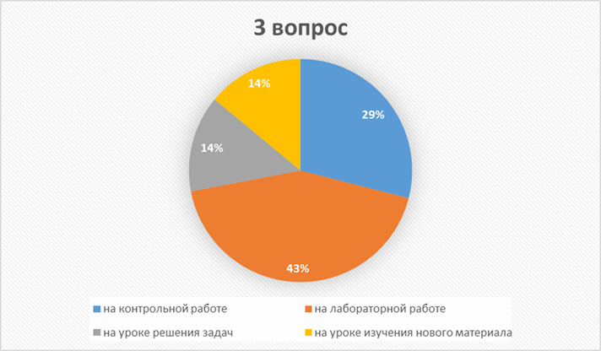
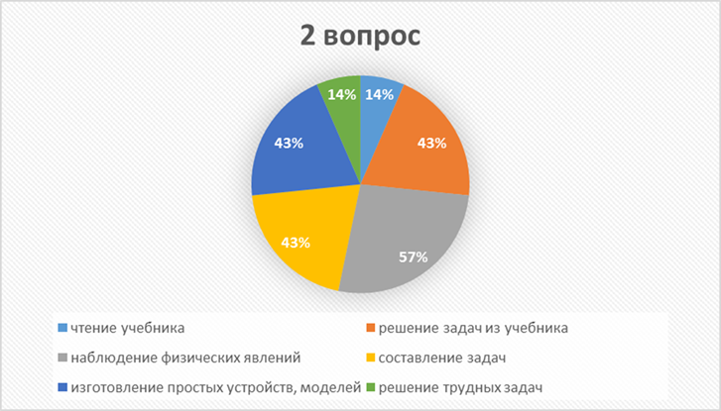
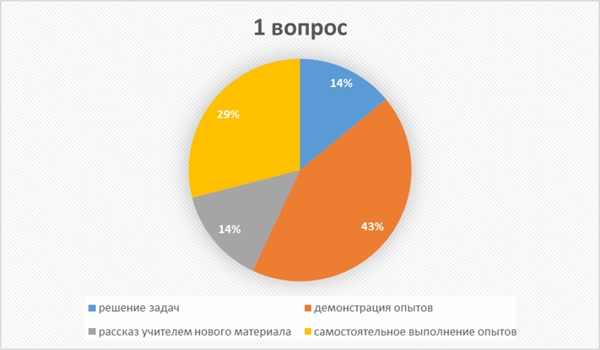
Заключение.
Полученные результаты убедили меня в правильности выбранной темы исследования, ее актуальности.
Опыты с прибором, сделанным своими руками вызывает неподдельный интерес у всего класса. Практическая значимость проекта: изучение теоретического материала по данной теме, проектирование и изготовление рабочей модели генератора переменного тока, проведение физического эксперимента с его использованием оправдана полностью. Материалы исследовательской работы могут использоваться другими учащимися (в качестве дополнительного материала).

